Slide 1


MySQL 基本管理
老男孩IT教育，只培养技术精英

Slide 2


课程大纲
MySQL的连接管理
MySQL用户及权限基本管理
MySQL的启动和关闭（启动脚本介绍）
MySQL数据库配置文件详解
多实例简介及配置
数据库对象管理——SQL（库、表、行记录）
老男孩IT教育，只培养技术精英
01

Slide 3
数据库连接管理（1）
MySQL命令使用
从命令行调用：
Linux 或 UNIX shell 提示符（终端窗口）
shell> mysql [options]
查看帮助信息：
shell> mysql --help（或 -?）
查看客户端程序的版本：
shell> mysql --version（或 -V）
两种常见的选项语法格式：
长格式 (--<option>)
简易格式 (-<option>)
老男孩IT教育，只培养技术精英
01

Slide 4
数据库连接管理（2）
通过指定的主机进行连接：
本地连接到在同一主机上运行的服务器
远程连接到在其他主机上运行的服务器
常见的特定于客户机的连接选项
-u <user_name> 或 --host=<user_name>
-p<password>
-h <host_name> 或 --host=<host_name>
--protocol=<protocol_name>
-P <port_number> 或 --port=<port_number>
-S <socket_name> 或 --socket=<socket_name>
老男孩IT教育，只培养技术精英
01

Slide 5
数据库的启动流程介绍
mysql.server
mysqld_safe
mysqld
启动
启动
启动
启动
service mysqld start
./bin/mysqld_safe &
老男孩IT教育，只培养技术精英
01

Slide 6
mysql数据库的关闭
mysqladmin shutdown
service mysqld stop
kill -9 ?
第三种为利用系统进程管理命令关闭MySQL。
kill pid #<==这里的pid为数据库服务对应的进程号。
killall mysqld #<==这里的mysqld是数据库服务对应的进程名字。
pkill mysqld #<==这里的mysqld是数据库服务对应的进程名字。
可通过如下地址查看生产高并发环境野蛮粗鲁杀死数据库导致故障企业案例：
http://oldboy.blog.51cto.com/2561410/1431161
http://oldboy.blog.51cto.com/2561410/1431172
老男孩IT教育，只培养技术精英
01

Slide 7
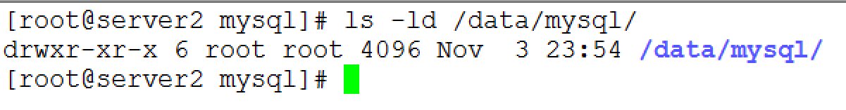
解决mysql启动报错实战举例
vi server2.err
mysql 数据目录
怎么解决？？
老男孩IT教育，只培养技术精英
01
Notes:
老男孩 报错代码整理：http://oldboy.blog.51cto.com/2561410/1728380
perror命令？
[root@server2 mysql]# perror 126 127 132 134 135 136 141 144 145
OS error code 126: Required key not available
MySQL error code 126: Index file is crashed
OS error code 127: Key has expired
MySQL error code 127: Record file is crashed
OS error code 132: Operation not possible due to RF-kill
MySQL error code 132: Old database file
MySQL error code 134: Record was already deleted (or record file crashed)
MySQL error code 135: No more room in record file
MySQL error code 136: No more room in index file
MySQL error code 141: Duplicate unique key or constraint on write or update
MySQL error code 144: Table is crashed and last repair failed
MySQL error code 145: Table was marked as crashed and should be repaired

Slide 8
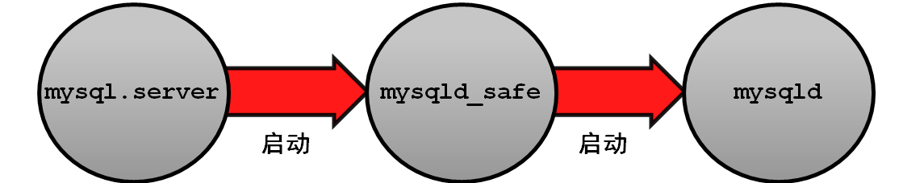
MySQL的初始化配置文件（1）——作用
我要启动实例！
1、但是我不知道我的程序在哪？
2、我也不知道我将来启动后去哪找数据？
3、我还想知道将来我启动的时候状态信息和错误信息放哪？
4、我启动的时候你们给我了多少内存？
…
n、我还有很多问题需要你们在启动前告诉我。。。。
老男孩IT教育，只培养技术精英
01

Slide 9
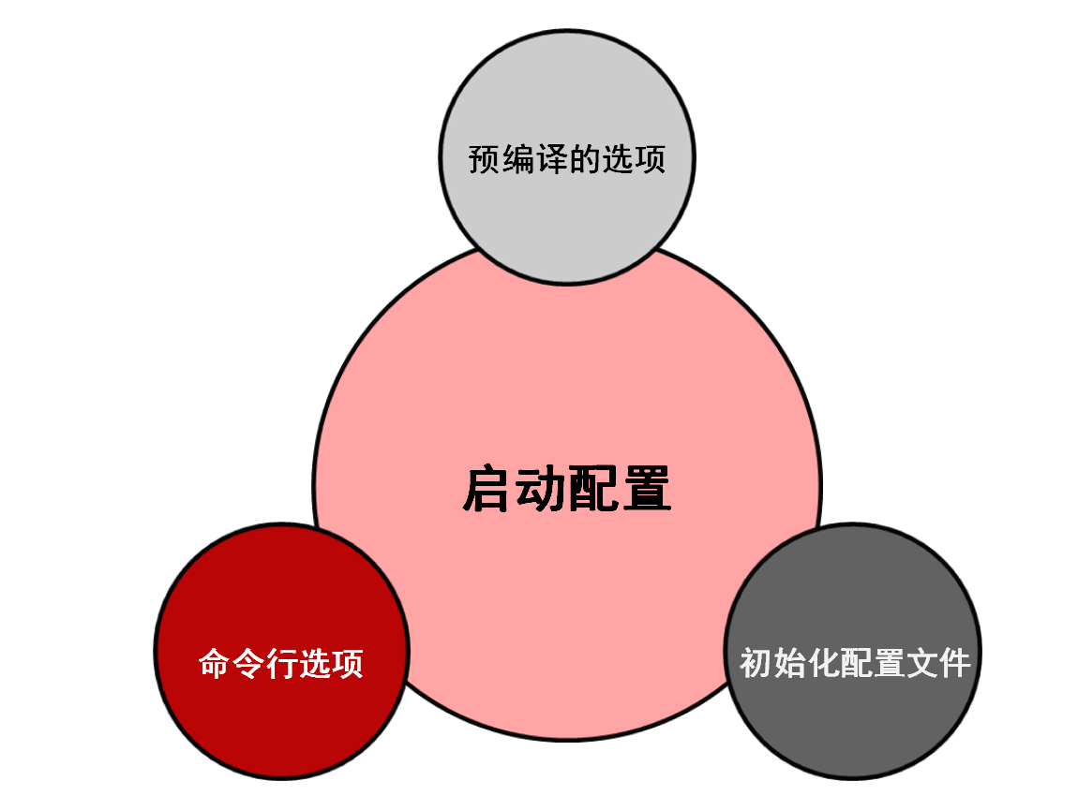
MySQL的初始化配置文件（1.2）——以上问题怎么解决？
老男孩IT教育，只培养技术精英
01

Slide 10
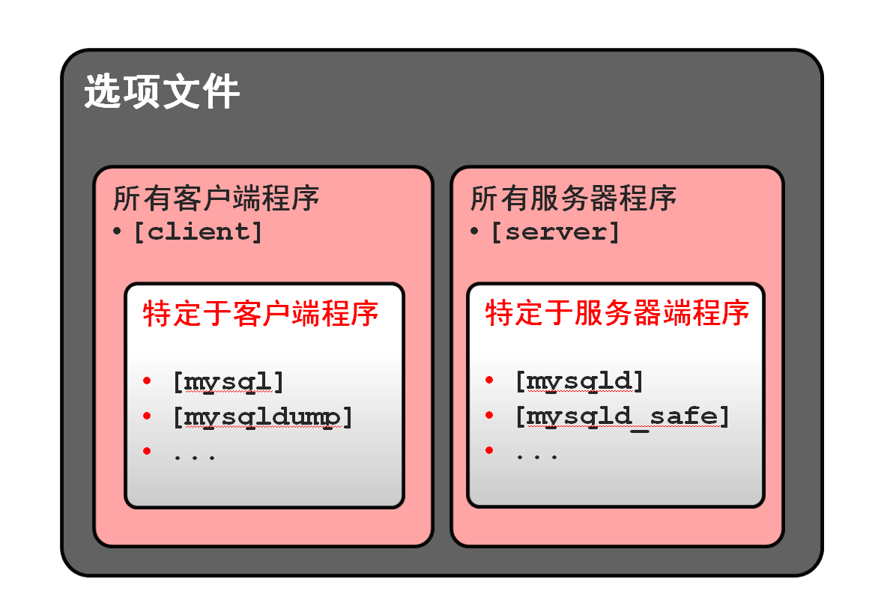
MySQL的初始化配置文件（2）——配置标签分类
老男孩IT教育，只培养技术精英
01

Slide 11
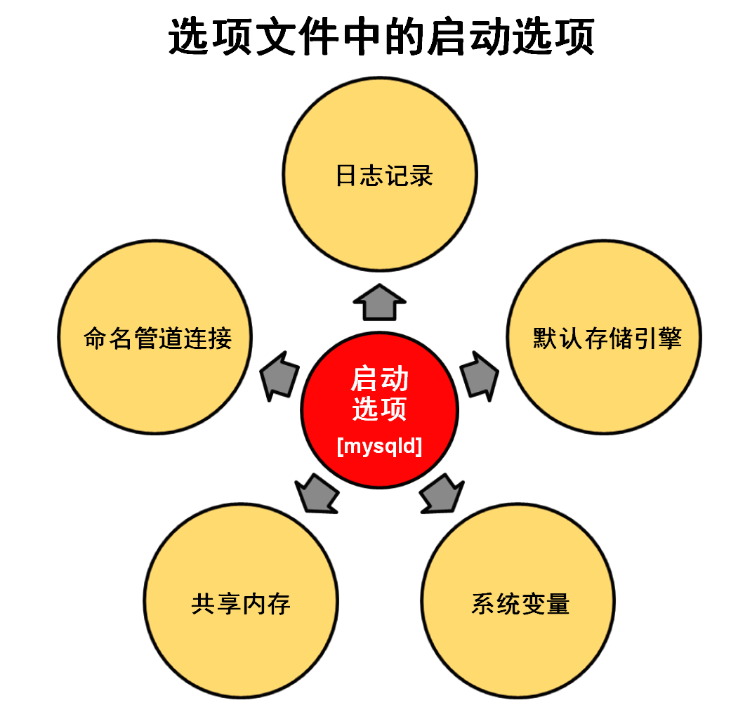
MySQL的初始化配置文件（3）——mysqld常用配置信息
老男孩IT教育，只培养技术精英
01

Slide 12
MySQL的初始化配置文件（4)——编写配置文件
选项文件中组的简短示例：
[mysqld]
Basedir=…
Datadir=…
[mysql]
Socket=…
老男孩IT教育，只培养技术精英
01

Slide 13
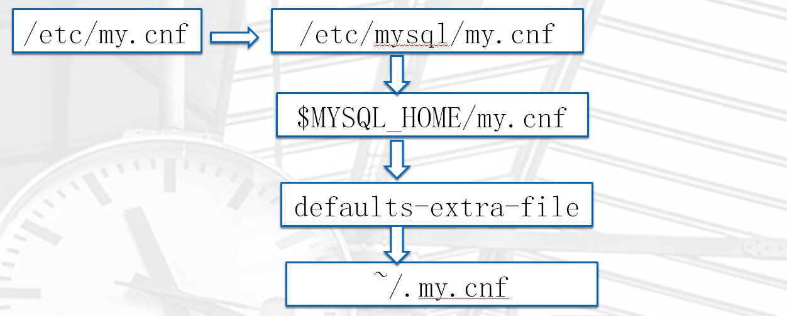
MySQL的初始化配置文件（4）——配置文件读取顺序
注：假设4个配置文件都存在，同时使用--defaults-extra-file指定了参数文件，如果这时有一个 "参数变量"在5个配置文件中都出现了，那么后面的配置文件中的参数变量值会覆盖前面配置文件中的参数变量值，就是说会使用~/.my.cnf中设置的值
*****注意*****
如果使用./bin/mysqld_safe 守护进程启动mysql数据库时，使用了 --defaults-file=<配置文件的绝对路径>参数，这时只会使用这个参数指定的配置文件。
老男孩IT教育，只培养技术精英
01

Slide 14
MySQL的初始化配置文件（5）——配置实战例子
vi /etc/my.cnf
[mysqld]
basedir=/application/mysql
datadir=/data/mysql
server-id=20
port=3306
log-bin=/data/mysql/mysql-bin
socket=/tmp/mysql.sock
log-error=/data/mysql/mysql.log
老男孩IT教育，只培养技术精英
01

Slide 15
MySQL多实例——（1）简介
内存结构
内存结构
mysqld
mysqld
3306
3308
？
？
老男孩IT教育，只培养技术精英
01

Slide 16
多实例的配置实战（请参照配置文档）
老男孩IT教育，只培养技术精英
01

Slide 17
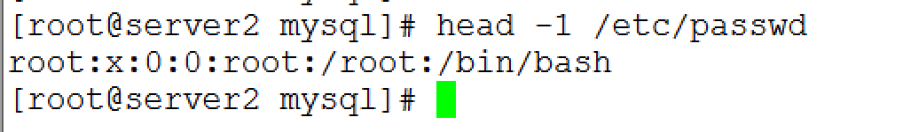
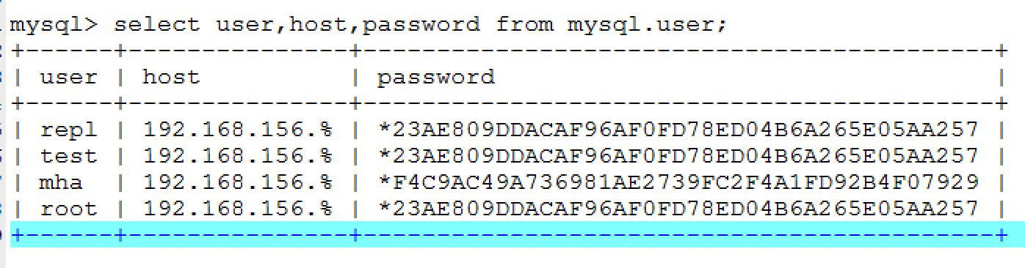
MySQL用户管理——（1）用户定义
Linux的用户：
MySQL用户的定义:
老男孩IT教育，只培养技术精英
01

Slide 18
MySQL用户管理——用户、权限、角色、权限范围
用户的作用：
1、用户登录
2、用于管理数据库及数据
权限：
对数据库的读、写等操作
（insert update、select等）
角色：
数据库定义好的一组权限的定义
（all privileges、replication slave等）
权限范围：
全库级别： *.*
单库级别：oldboy.*
单表级别：oldboy.t1
老男孩IT教育，只培养技术精英
01

Slide 19
MySQL用户管理——用户权限操作实战（1）
查看当前用户:
select user,host from mysql.user;
创建用户
CREATE USER '用户'@'主机' IDENTIFIED BY '密码';
create user 'oldboy'@'localhost' identified by 'oldboy123';
#只有连接权限
企业里创建用户一般是授权一个内网网段登录，最常见的网段写法有两种。
方法1：172.16.1.%（%为通配符，匹配所有内容）。
方法2：172.16.1.0/255.255.255.0，但是不能使用172.16.1.0/24，是个小遗 憾。
标准的建用户方法：
create user 'web'@'172.16.1.%' identified by 'web123';
查看用户对应的权限
show grants for oldboy@localhost\G
老男孩IT教育，只培养技术精英
01

Slide 20
MySQL用户管理——用户权限操作实战（2）
删除用户
drop user 'user'@'主机域'
用户优化：只保留
| root | 127.0.0.1 |
| root | localhost |
特殊的删除方法:
mysql> delete from mysql.user where user='oldboy' and host='localhost';
Query OK, 1 row affected (0.00 sec)
mysql> flush privileges;
给用户授权
create user 'oldboy'@'localhost' identified by 'oldboy123';
select user,host from mysql.user;
GRANT ALL ON *.* TO 'oldboy'@'localhost';
SHOW GRANTS FOR 'oldboy'@'localhost'\G
创建用户的同时授权
grant all on *.* to oldgirl@'172.16.1.%' identified by 'oldgirl123';
flush privileges; #<==可以不用。
create user 'oldboy'@'localhost' identified by 'oldboy123';
GRANT ALL ON *.* TO 'oldboy'@'localhost';
授权和root一样的权限
grant all on *.* to system@'localhost' identified by 'oldgirl123' with grant option;
老男孩IT教育，只培养技术精英
01

Slide 21
MySQL用户管理——用户权限操作实战（4）
收回权限
REVOKE INSERT ON *.* FROM oldboy@localhost;
可以授权的用户权限
INSERT,SELECT, UPDATE, DELETE, CREATE, DROP, RELOAD, SHUTDOWN, PROCESS, FILE, REFERENCES, INDEX, ALTER, SHOW DATABASES, SUPER, CREATE TEMPORARY TABLES, LOCK TABLES, EXECUTE, REPLICATION SLAVE, REPLICATION CLIENT, CREATE VIEW, SHOW VIEW, CREATE ROUTINE, ALTER ROUTINE, CREATE USER, EVENT, TRIGGER, CREATE TABLESPACE
工作博客授权:
grant select,insert,update,delete,create,drop on blog.* to 'blog'@'172.16.1.%' identified by 'blog123';
revoke create,drop on blog.* from 'blog'@'172.16.1.%';
最多：select,insert,update,delete
注意：
思考一下如果在oldboy.*，设置了select,insert,update,delete
在oldboy.t1设置了select，那么用户在t1表的最终权限应该是什么。
回收权限的时候又该怎么做？
老男孩IT教育，只培养技术精英
01

Slide 22
THANKS
Q&A

